Slide 1
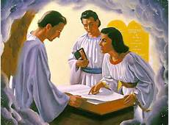
EL JUICIO INVESTIGADOR

Slide 2
EL JUICIO INVESTIGADOR
Datos previos indispensables
1. No se puede desarrollar el tema sin que primero definamos lo que entendemos por «juicio investigador».
2. Luego indiquemos la necesidad de conocerlo.
3. Después su importancia. y
4. La fecha cuando se realiza.
5. El juicio tiene 3 etapas: (1), El juicio investigador propiamente dicho, de 1844, hasta que termine el tiempo de gracia; (2), el juicio comprobatorio, lo realizan los redimidos en el cielo, para cerciorarse el por que algunos que se pensaba serían salvos no lo fueron; y (3), el juicio ejecutivo, la ejecución de la sentencia de todos los impíos, y purificación de la tierra con el fuego, para erradicar toda contaminación de pecado.

Slide 3
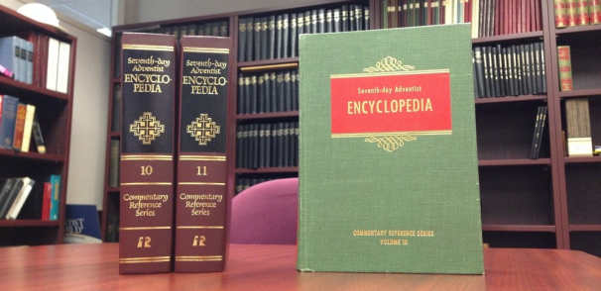
Analicemos uno por uno, estos cuatro puntos:
1. Definición. La definición que damos a continuación la extraemos de la Enciclopedia Adventista:
"Es un término adventista para la fase preliminar del gran juicio final, por el cual Dios intervendrá en los asuntos humanos para terminar con el reinado del pecado e inaugurar el eterno reino de justicia de Cristo".
Esta definición no quedaría completa si no decimos en qué consiste y cuál es el propósito del juicio investigador.

Slide 4
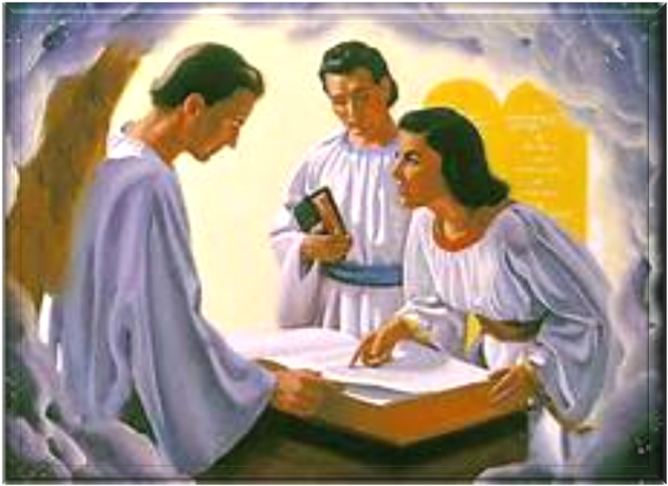
«Consiste en un examen de los registros de la vida de los que alguna vez han profesado aceptar la salvación en Cristo y que por lo tanto sus nombres han sido inscriptos en el 'libro de la vida del Cordero».
Su propósito es verificar si éstos están en condiciones de ser ciudadanos del eterno reino de Dios.

Slide 5
2. La necesidad de conocer el juicio investigador. Esta necesidad está claramente expresada en el siguiente párrafo:
"El pueblo de Dios debería comprender claramente el asunto del Santuario y del juicio investigador. Todos necesitan conocer por sí mismos el ministerio y la obra de su gran Sumo Sacerdote. De otro modo, les será imposible ejercitar la fe tan esencial en nuestros tiempos, o desempeñar el puesto al que Dios los llama".
Las dos primeras declaraciones del párrafo citado no son más que dos formas de decir lo mismo. Destacamos la fuerza enfática de los verbos utilizados: "debería" y "necesitan". Es un deber y una necesidad conocer el juicio investigador o el ministerio y la obra de nuestro gran Sumo Sacerdote. Es una necesidad y un deber porque este conocimiento es uno de los pilares fundamentales de la vida del cristiano verdadero.

Slide 6


Es un deber y una necesidad conocer el juicio investigador o el ministerio y la obra de nuestro gran Sumo Sacerdote.
Cristo posó …
en 1844
Es una necesidad y un deber porque este conocimiento es uno de los pilares fundamentales de la vida del cristiano verdadero.

Slide 7
Uno está vinculado a su relación personal con Dios: (1), la capacidad de ejercer fe en él cuando todo parece oponerse a la fe; y (2), el otro está vinculado a su relación con el prójimo ya que "el puesto al cual Dios nos llama" estará siempre relacionado con la salvación de nuestros prójimos por ser éste el supremo interés de Dios sobre la tierra.
  El ser mismo del cristiano es un ser de fe y de acción que se fundamenta en Dios. La acción es acción evangélica de proclamación, contenido vivo del Evangelio: Cristo Jesús.
  Todo lo que un cristiano es depende de su relación por la fe con Cristo y con la misión dada por Cristo. Si tanto la fe como el cumplimiento de la misión son afectados por el conocimiento del juicio investigador, este conocimiento ciertamente se convierte en una necesidad y un deber cristiano en esta hora de crisis en la que nos toca vivir.

Slide 8
3. Importancia del juicio investigador.
Sólo un breve párrafo de El Conflicto de los Siglos nos aclarará la tremenda importancia de esta parte de la obra de Cristo: "La intercesión de Cristo por el hombre en el santuario celestial es tan esencial para el plan de la salvación como lo fue su muerte en la cruz" .
El resto del párrafo dice lo siguiente: "Con su muerte dio principio a aquella obra para cuya conclusión ascendió al cielo después de su resurrección. Por la fe debemos entrar velo adentro, 'donde entró por nosotros como precursor Jesús' (Heb. 6: 20).
Allí se refleja la luz de la cruz del Calvario; y allí podemos obtener una comprensión más clara de los misterios de la redención. La salvación del hombre se cumple a un precio infinito para el cielo; el sacrificio hecho corresponde a las más amplias exigencias de la ley de Dios quebrantada. Jesús abrió el camino que lleva al trono del Padre, y por su mediación pueden ser presentados ante Dios los deseos sinceros de todos los que a él se allegan con fe".

Slide 9
4. Fecha del juicio Investigador. No nos corresponde aquí analizar todos los detalles en cuanto a la fecha del juicio investigador, sino simplemente declarar que se realiza en el tiempo que media entre 1844 y la segunda venida de Cristo.
Problemas a estudiar y bosquejos de su desarrollo
El propósito de nuestro estudio es simplemente determinar la obra que Cristo está cumpliendo en el juicio investigador, a quiénes y cómo les afecta. Para lograr este objetivo analizaremos primero los servicios del Santuario y el juicio investigador, luego la obra de Cristo desde su ascensión y daremos finalmente una síntesis de lo que la Iglesia Adventista cree acerca del juicio investigador.

Slide 10

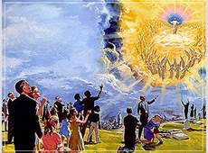
Cristo pasó del Lugar Santo al Lugar Santísimo, en 1844.
Desde 1844, hasta la conclusión de la gran controversia entre Cristo y Satanás, aproximadamente 187 años.
Y una ves terminada la evangelización del mundo, y el juicio investigador, dejará de interceder por los hombres, y regresará por su iglesia.

Slide 11
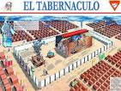

LOS SERVICIOS DEL SANTUARIO Y EL JUICIO INVESTIGADOR
La doctrina del juicio investigador está relacionada con la doctrina del Santuario, por lo tanto no podemos estudiar el juicio investigador sin considerar primero el ministerio del Santuario.
En el ministerio del Santuario había dos servicios y tres clases de ofrendas relacionadas con ellos. Uno era el servicio diario. Se realizaba en el atrio y en el Lugar Santo cada día del año (He. 9:6). Se presentaban los sacrificios de la mañana y de la tarde -el continuo- y los sacrificios que los pecadores presentaban como ofrenda por sus pecados individuales.

Slide 12
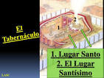

Servicio anual en el Lugar Santísimo
El segundo era el servicio anual, realizado en el Lugar Santísimo una vez al año (Heb. 9: 7), cuando se presentaban ofrendas de sacrificios especiales.
Este recibía el nombre de día de la expiación.
Ver Lev.16:2-10,21,22.

